Slide 1


Trilhando o Caminho Java: Aprendizado e Boas Práticas em Sintonia
Adriano Aparecido Silva

Slide 2
Desvendando os Fundamentos da Programação Orientada a Objetos e os Princípios SOLID em Java
A Programação Orientada a Objetos (POO) revolucionou a forma como desenvolvemos software, permitindo uma modelagem mais próxima do mundo real
A Orientação a Objetos (OO) é uma abordagem fundamental no desenvolvimento de software. Ela permite modelar sistemas como coleções de objetos interconectados, cada um com seu próprio estado e comportamento. Neste e-book, exploraremos os quatro pilares da OO e os princípios SOLID, fornecendo exemplos práticos em Java.
.

Slide 3
Orientação a Objetos
Princípios SOLID
A Orientação a Objetos (OO) é uma abordagem fundamental no desenvolvimento de software. Ela permite modelar sistemas como coleções de objetos interconectados, cada um com seu próprio estado e comportamento..

Slide 4
01
Princípios SOLID
Encapsulamento

Slide 5
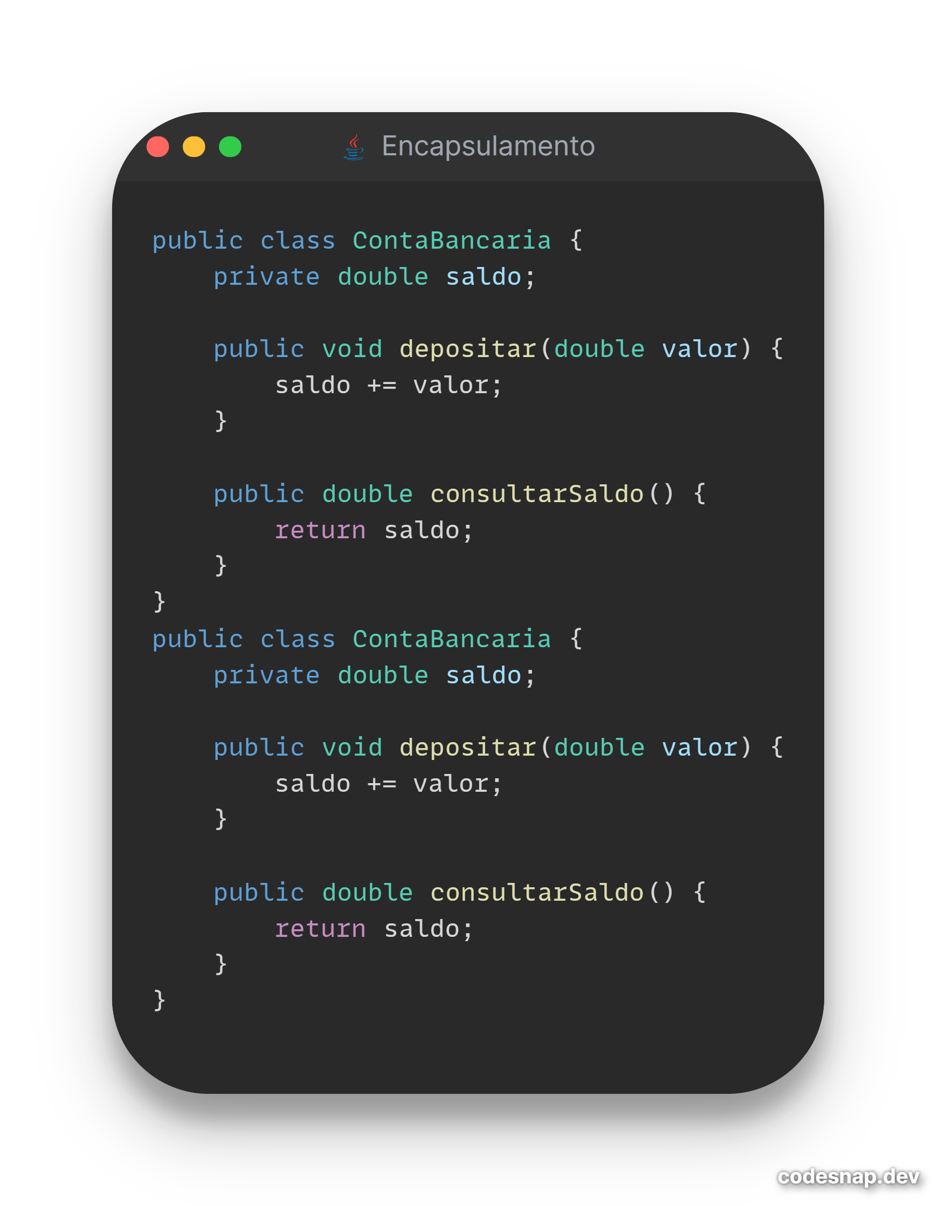
Orientação a Objetos
Encapsulamento: Protegendo
o Interior
O encapsulamento é o primeiro pilar da OO. Ele envolve esconder os detalhes internos de um objeto e expõem apenas uma interface pública. Isso promove a segurança e a manutenção do código.
Observe: Nesse exemplo, o saldo é encapsulado e só pode ser acessado através dos métodos depositar e consultarSaldo.

Slide 6
02
Princípios SOLID
Herança

Slide 7
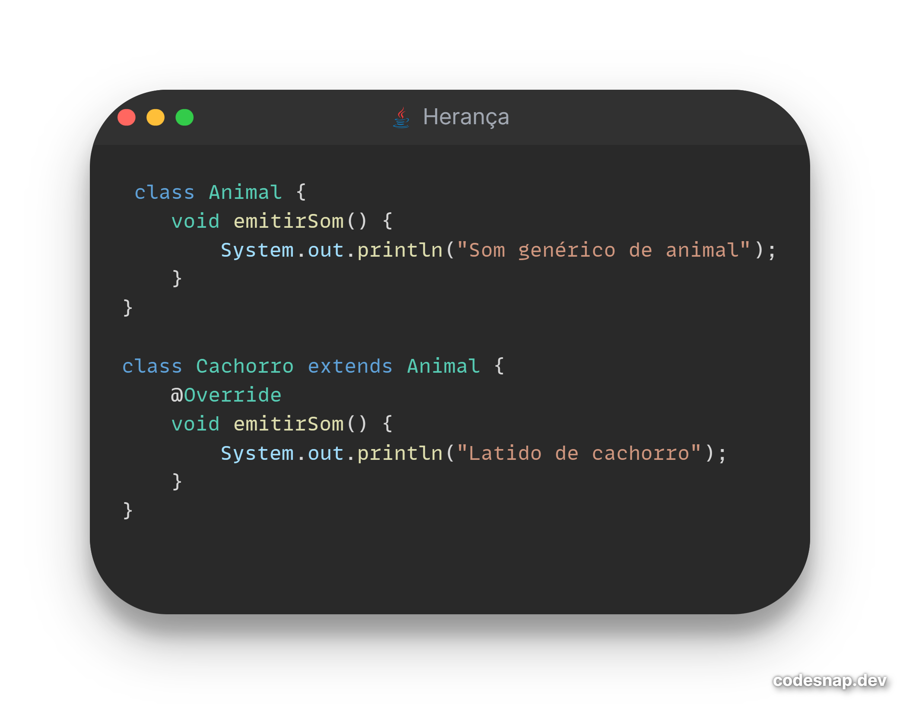
Orientação a Objetos
Herança
A herança permite criar novas classes baseadas em classes existentes. Ela promove a reutilização de código e a extensibilidade.
Observe: Aqui, Cachorro herda de Animal e sobrescreve o método emitirSom.

Slide 8
03
Princípios SOLID
Polimorfismo

Slide 9
Orientação a Objetos
Polimorfismo
O polimorfismo permite que objetos de diferentes classes sejam tratados de forma uniforme.
Observe: Aqui, podemos tratar tanto Forma quanto Circulo de maneira polimórfica.

Slide 10
04
Princípios SOLID
Abstração

Slide 11
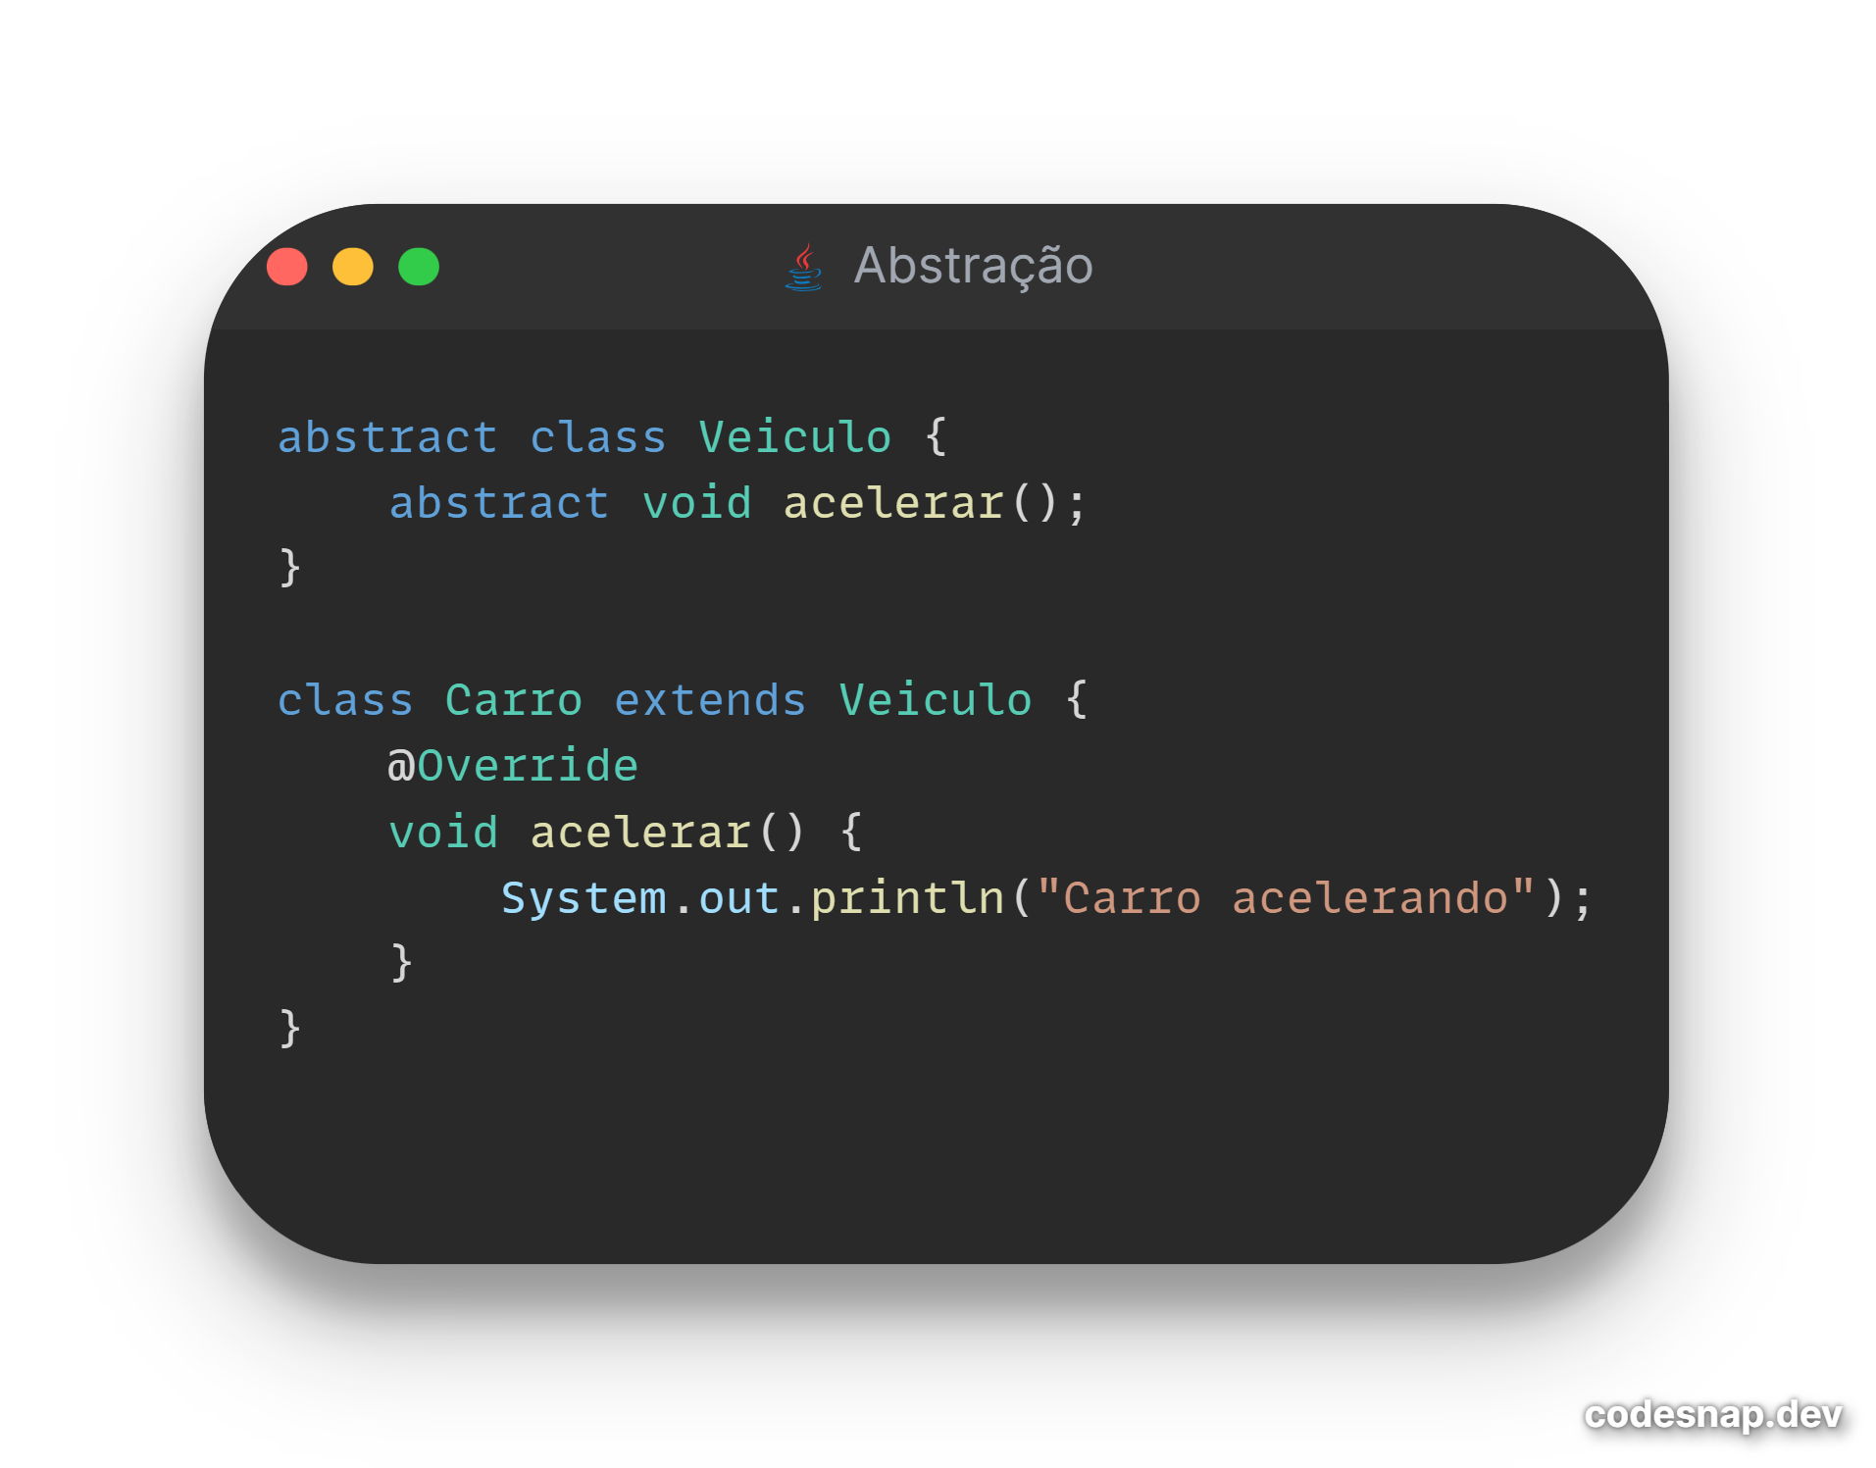
Orientação a Objetos
Abstração
A abstração envolve a criação de classes e métodos que representam conceitos do mundo real.
Observe : Veiculo é uma classe abstrata que define o método acelerar, que deve ser implementado pelas subclasses, como Carro.

Slide 12
Princípios do SOLID
Princípios SOLID
Os princípios SOLID são diretrizes para escrever código flexível e de fácil manutenção.

Slide 13
05
Princípio da Responsabilidade Única
Princípios SOLID

Slide 14
Princípios SOLID
Princípio da Responsabilidade
Única(RSP)
O Princípio da Responsabilidade Única (SRP) é um dos pilares do SOLID e enfatiza que uma classe deve ter apenas um motivo para mudar. Em outras palavras, cada classe deve ter uma única responsabilidade e desempenhar apenas essa função de maneira eficiente.
Vamos considerar um exemplo para ilustrar o SRP:
Situação Inicial:
Temos uma classe chamada User que possui três métodos com diferentes responsabilidades:
registrarUsuario: Responsável por registrar um novo usuário.
enviarEmail: Responsável por enviar e-mails.
gerarRelatorio: Responsável por gerar relatórios.

Slide 15
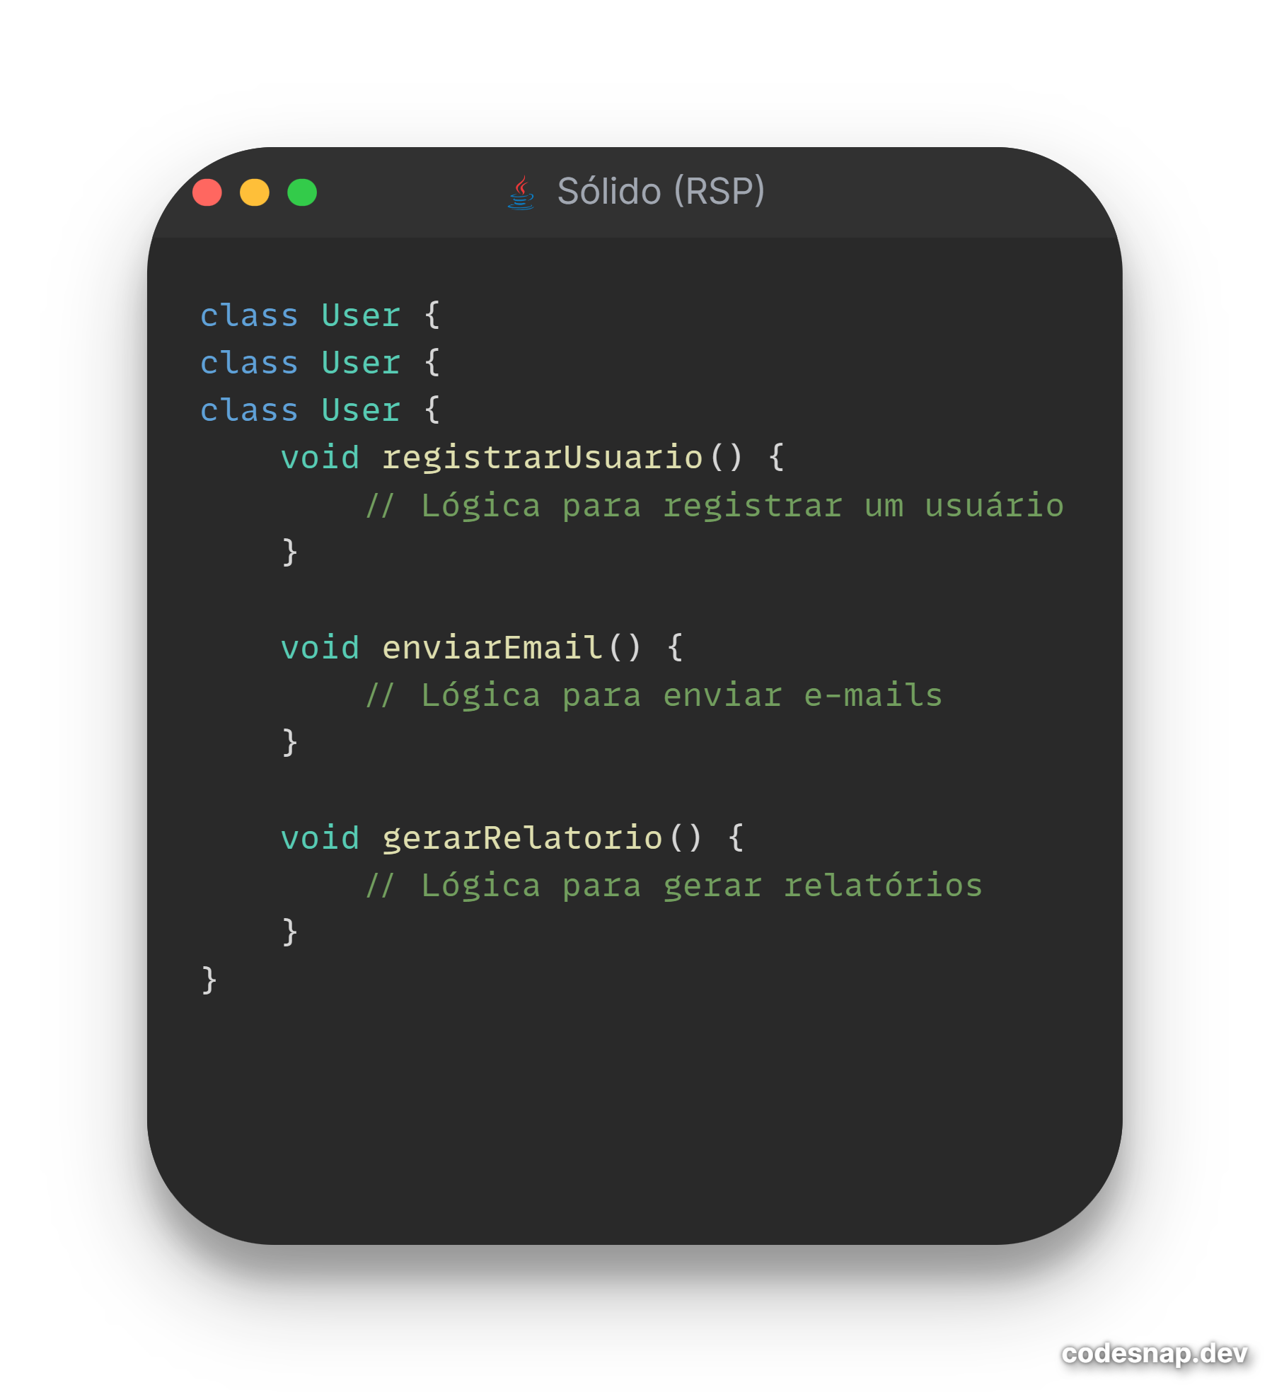
Princípios SOLID
Princípio da Responsabilidade
Única(RSP)

Slide 16
Princípios SOLID
Princípio da Responsabilidade
Única(RSP)
Então temo sum Problema:
Essa classe está assumindo responsabilidades que não são suas. Ela está fazendo coisas demais e violando o SRP.
Se qualquer uma dessas responsabilidades mudar, a classe precisará ser alterada.
A Solução (Aplicando o SRP) é:
Refatorar a classe User para separar essas responsabilidades em classes distintas:
Depois de refatorada teremos três classes, cada uma com uma única responsabilidade.
Isso torna o código mais organizado, facilita a manutenção e permite que cada classe evolua independentemente.
Lembre-se: uma classe, um motivo para mudar!

Slide 17
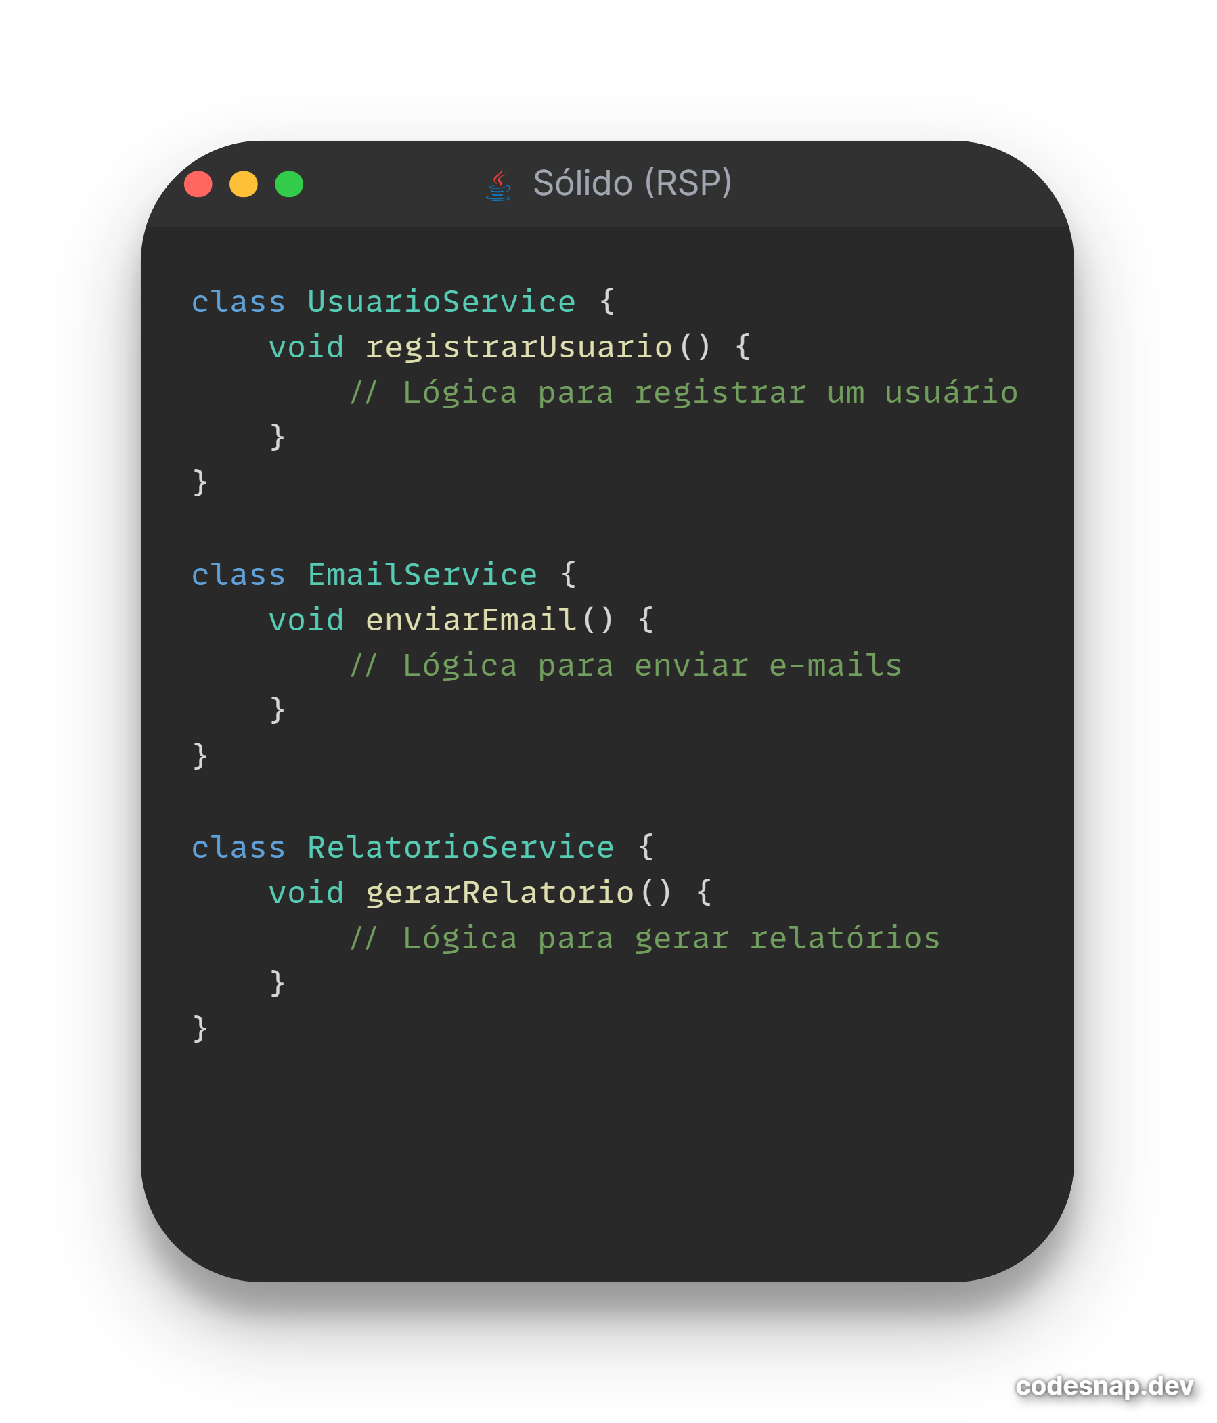
Princípios SOLID
Princípio da Responsabilidade
Única(RSP)

Slide 18
06
Princípio do Aberto/Fechado
Princípios SOLID

Slide 19
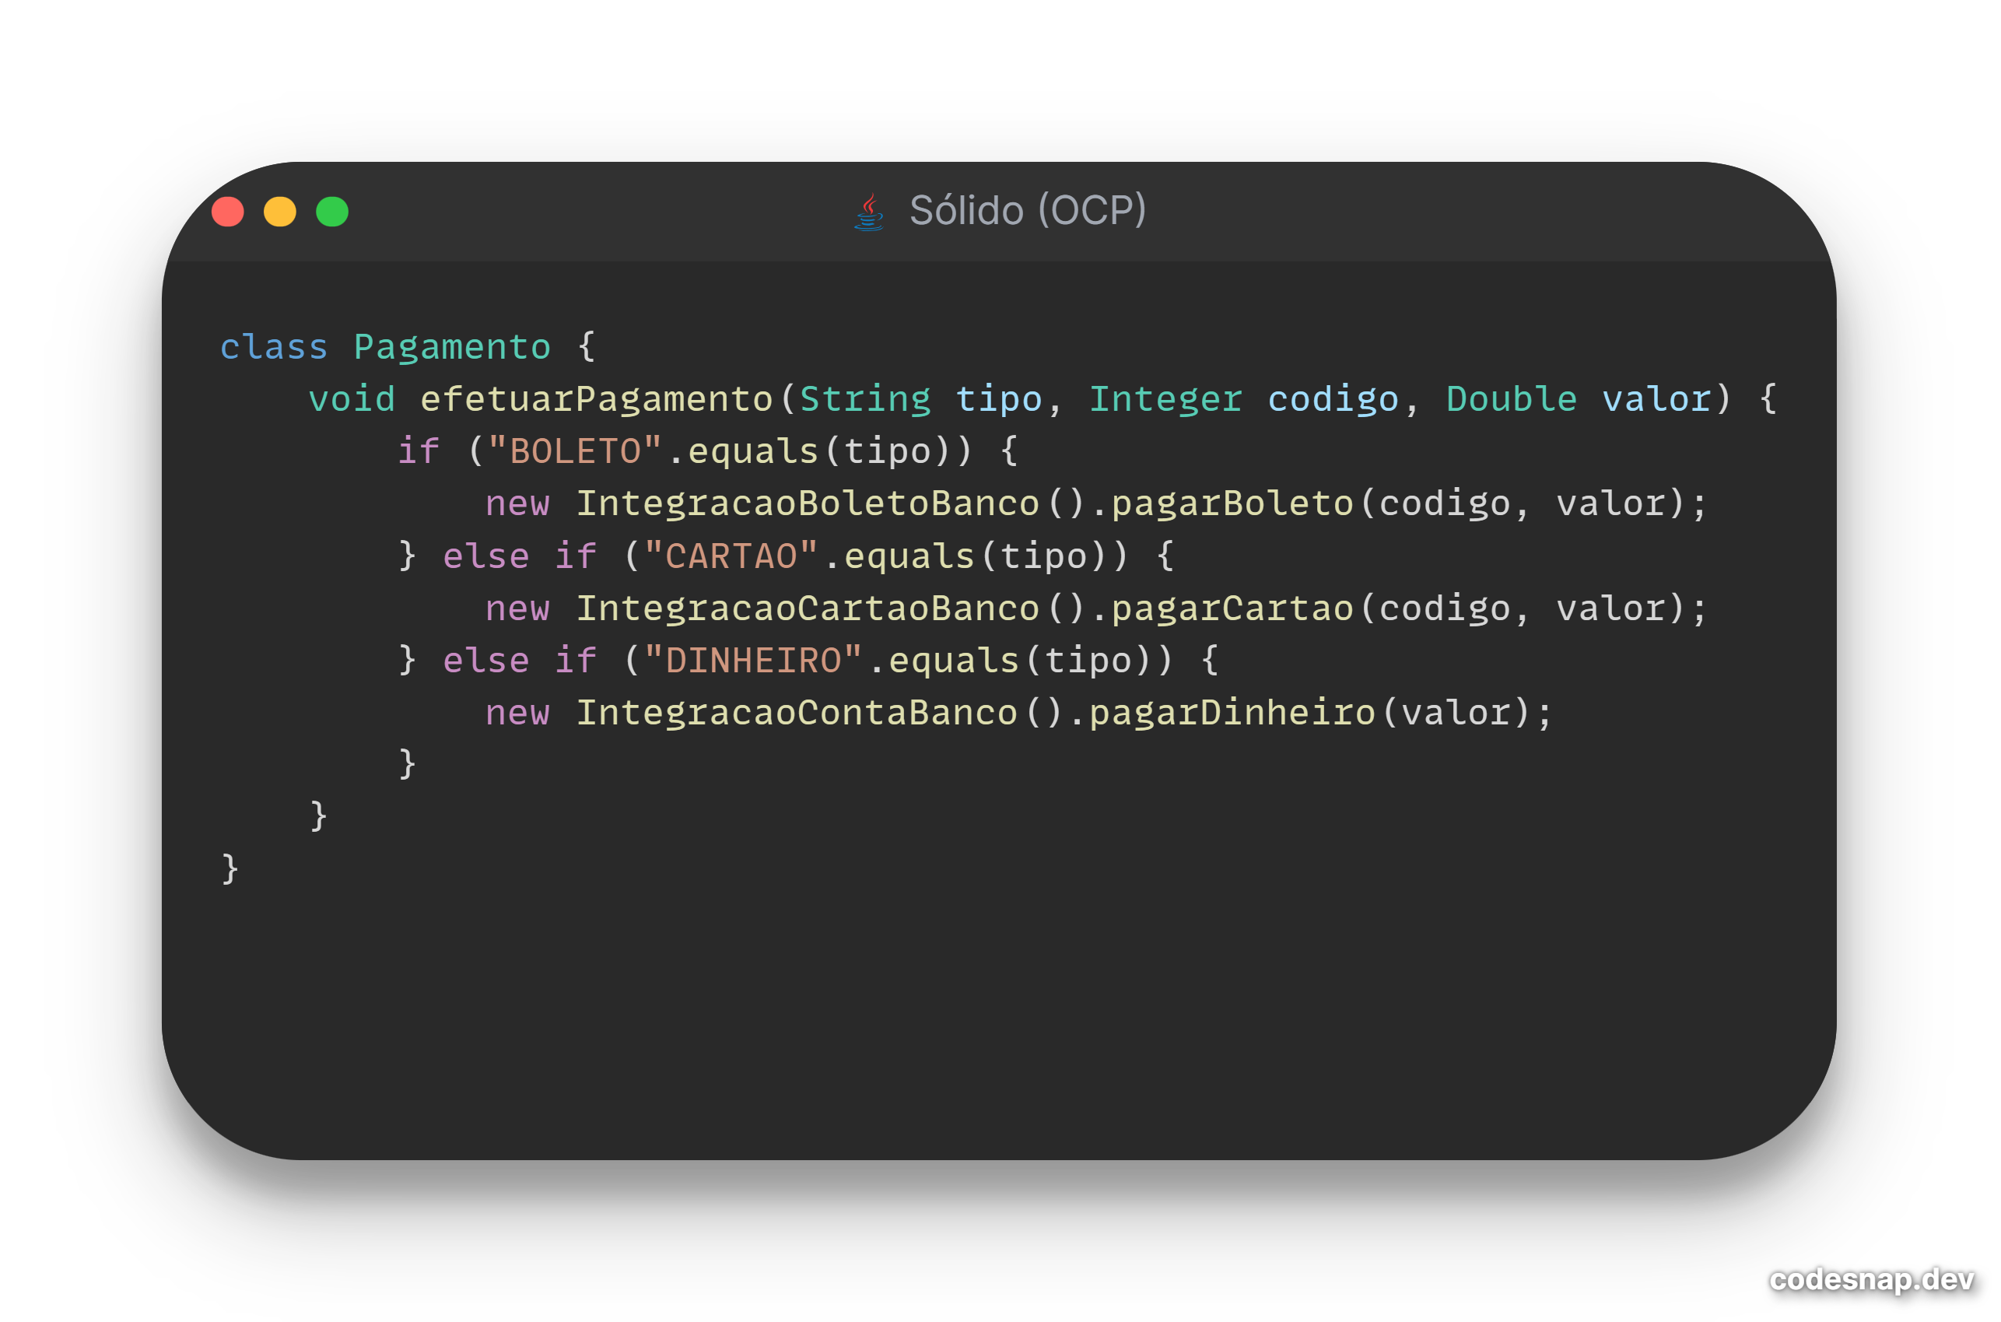
Princípios SOLID
Princípio do Aberto/Fechado (OCP)
O Princípio do Aberto/Fechado (OCP) é um dos pilares do SOLID e enfatiza que um módulo deve estar aberto para extensão, mas fechado para modificação. Vamos explorar esse princípio com um exemplo em Java.
Suponha que estamos desenvolvendo um sistema de processamento de pagamentos. Inicialmente, temos uma classe chamada Pagamento que lida com diferentes tipos de pagamento:

Slide 20
Princípios SOLID
Princípio do Aberto/Fechado (OCP)
O Princípio do Aberto/Fechado (OCP) é um dos pilares do SOLID e enfatiza que um módulo deve estar aberto para extensão, mas fechado para modificação. Vamos explorar esse princípio com um exemplo em Java.
Suponha que estamos desenvolvendo um sistema de processamento de pagamentos. Inicialmente, temos uma classe chamada Pagamento que lida com diferentes tipos de pagamento:

Slide 21
Princípios SOLID
Princípio do Aberto/Fechado (OCP)
No código mostrado anteriormente, estamos verificando o tipo de pagamento e chamando métodos específicos para cada tipo.
No entanto, essa abordagem é altamente acoplada e requer modificações sempre que um novo tipo de pagamento é adicionado ou alterado.
Agora, vamos aplicar o Princípio do Aberto/Fechado para tornar o código mais flexível e extensível:
O código a seguir é mais genérico e permite adicionar novas implementações de pagamento sem modificar o código existente.
O Princípio do Aberto/Fechado nos ajuda a criar sistemas mais flexíveis e menos propensos a erros quando novos requisitos surgem

Slide 22
07
Princípio da Substituição de Liskov
Princípios SOLID

Slide 23
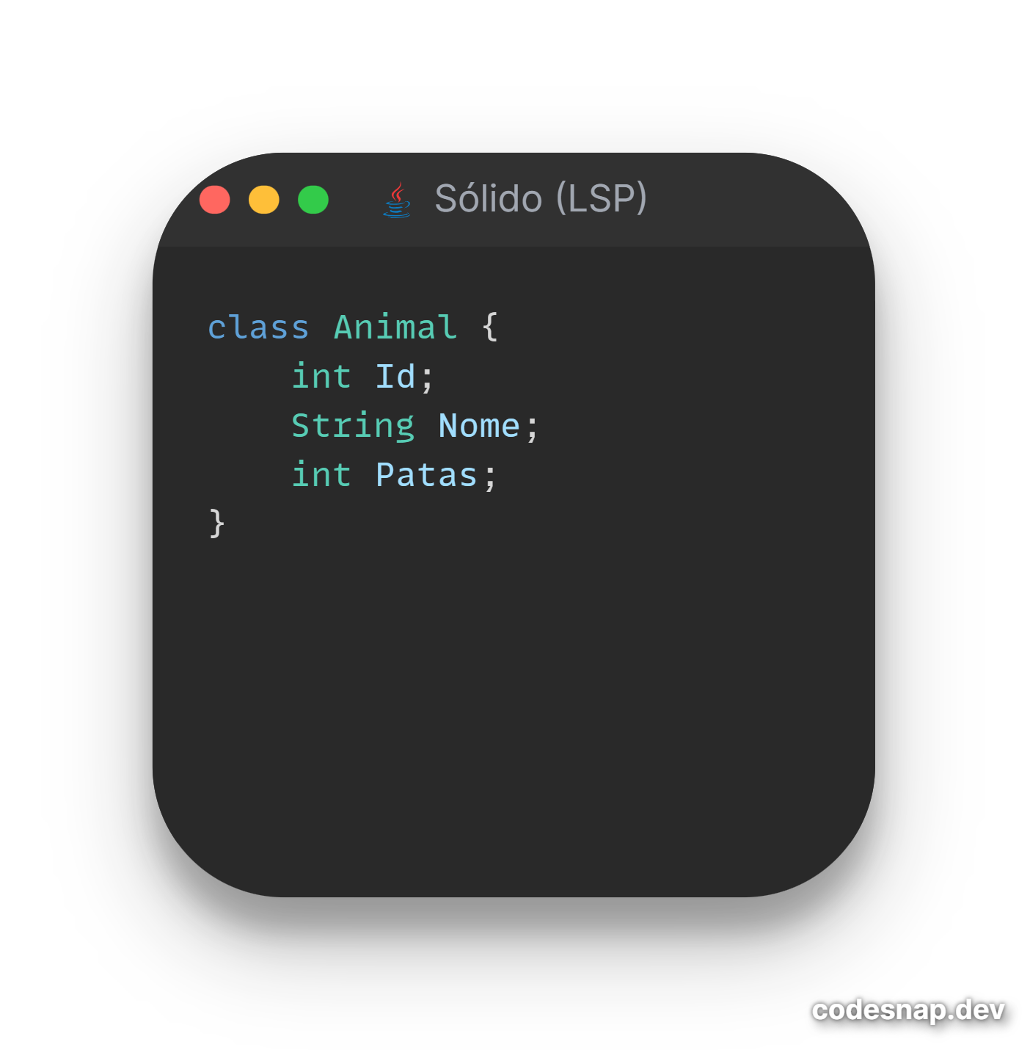
Princípios SOLID
Princípio da Substituição de
Liskov (LSP)
O Princípio da Substituição de Liskov (LSP) é um dos pilares do SOLID e tem a ver com a herança em programação orientada a objetos. Vamos simplificar esse conceito com um exemplo em Java.
Imagine que estamos modelando um sistema de animais. Temos uma classe base chamada Animal com três propriedades: Id, Nome e Patas. Além disso, temos duas subclasses: Mamífero e Ave.
Classe Base Animal:
A classe Animal possui as seguintes propriedades:

Slide 24
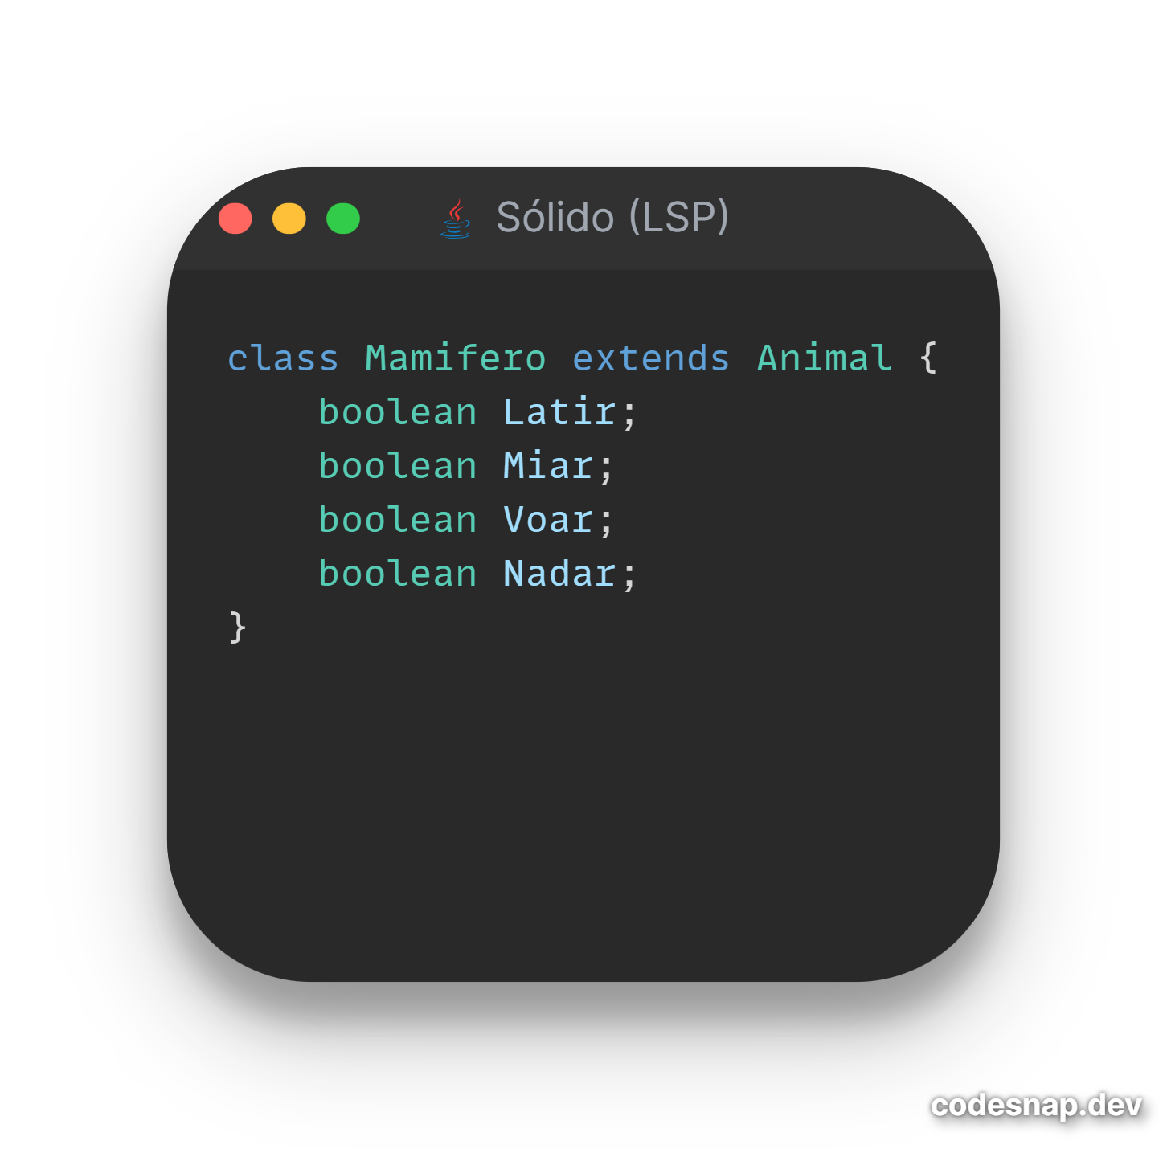
Princípios SOLID
Princípio da Substituição de
Liskov (LSP)
Subclasse Mamífero:
A classe Mamífero herda de Animal e adiciona quatro propriedades: Latir, Miar, Voar e Nadar.

Slide 25
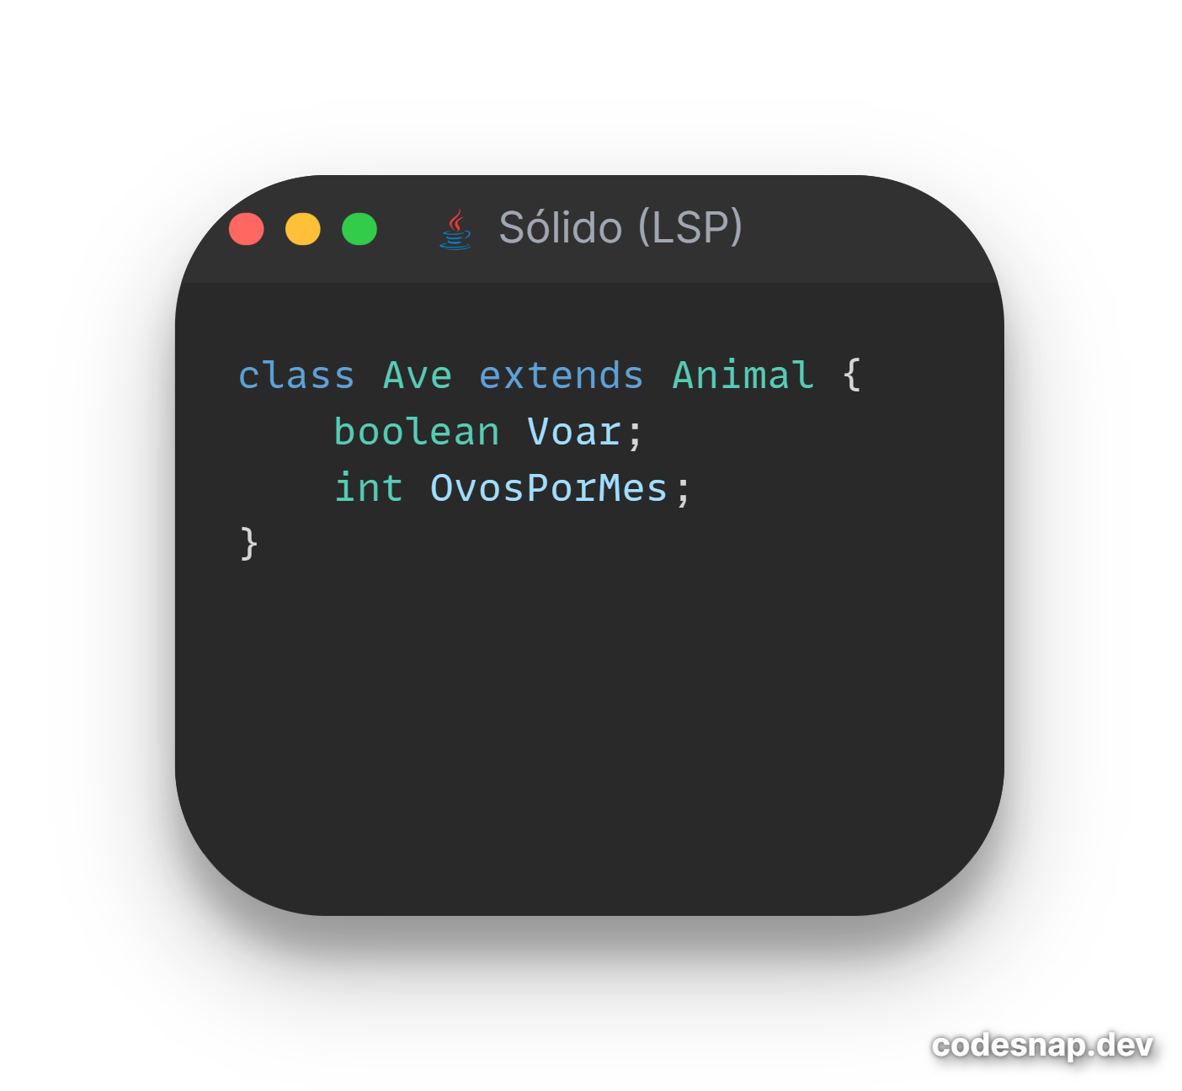
Princípios SOLID
Princípio da Substituição de
Liskov (LSP)
Subclasse Ave:
A classe Ave também herda de Animal e adiciona duas propriedades: Voar e OvosPorMes.

Slide 26
Princípios SOLID
Princípio da Substituição de
Liskov (LSP)
Conclusão:
Se temos um software que usa a classe Animal e seu comportamento não muda quando substituímos uma instância de Ave (por exemplo, um pássaro) por uma instância de Mamífero (por exemplo, um cachorro), então estamos seguindo o LSP.
Isso significa que Ave e Mamífero são subtipos de Animal.
Em resumo, o LSP nos diz para garantir que as subclasses sejam 100% compatíveis com a classe pai. Isso ajuda a manter a consistência e a prevenir problemas quando substituímos objetos em nosso código

Slide 27
08
Princípio da Segregação de Interface
Princípios SOLID

Slide 28
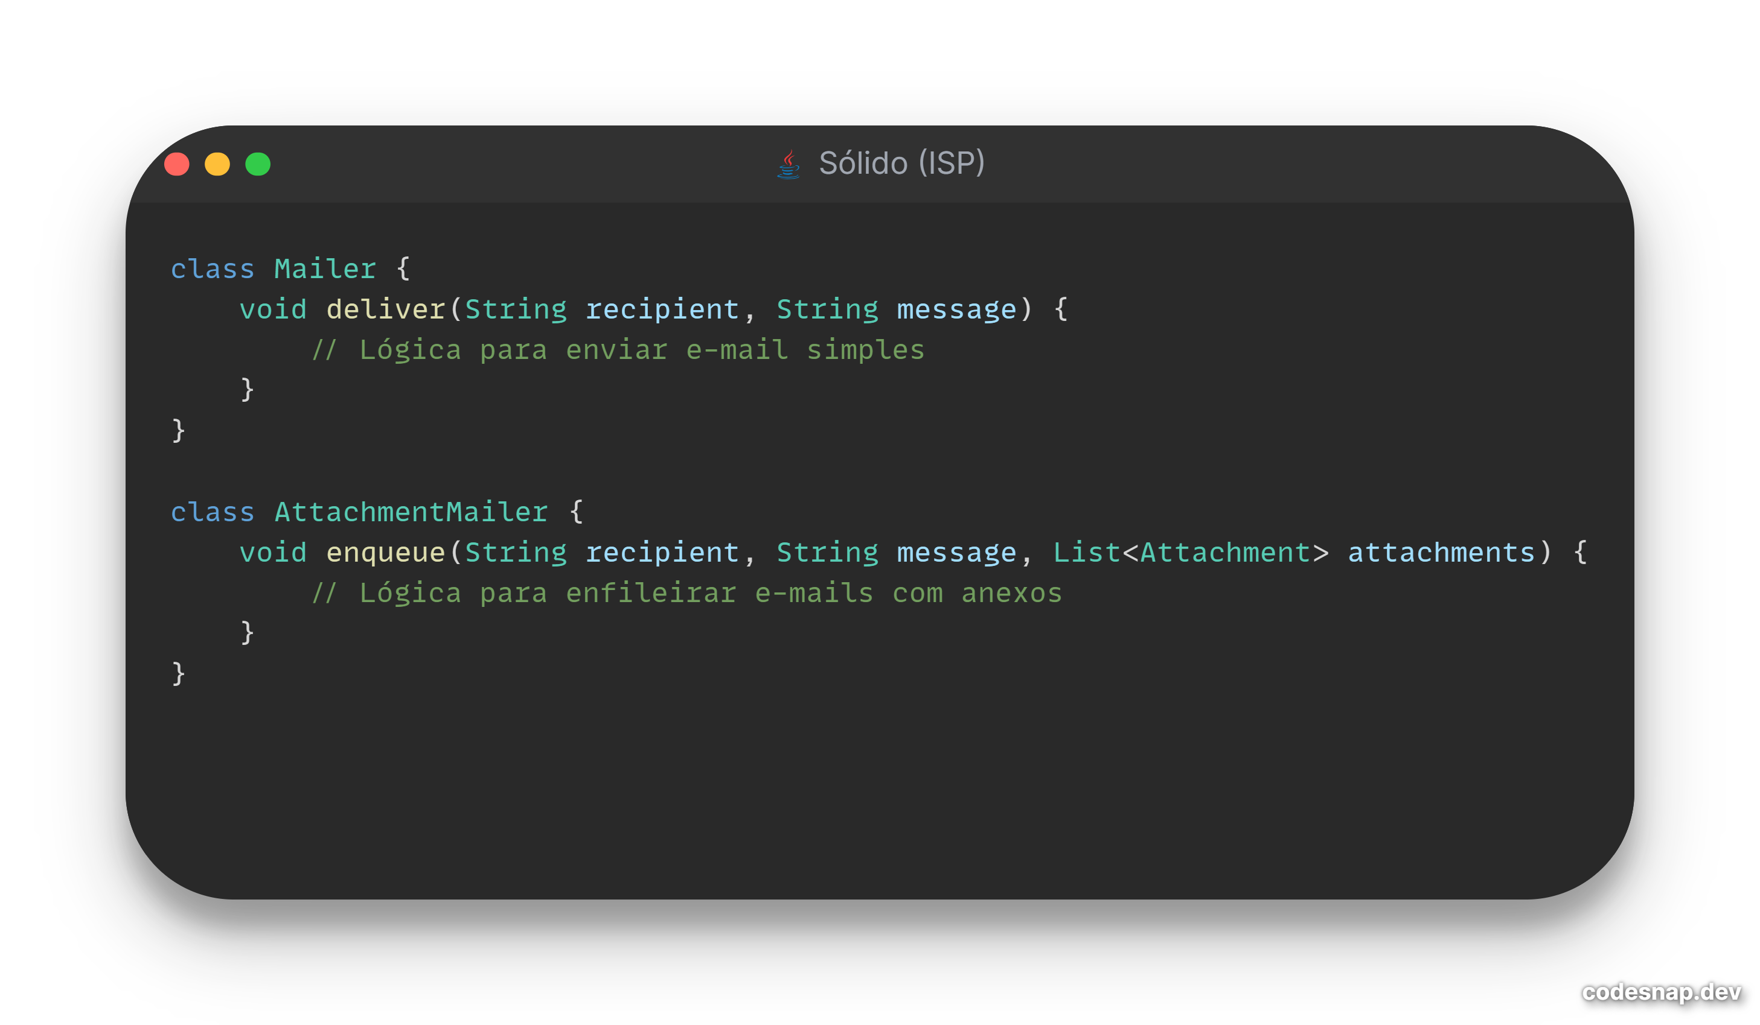
Princípios SOLID
Princípio da Segregação de
Interface (ISP)
O Princípio da Segregação de Interface (ISP) é um dos pilares do SOLID e enfatiza que interfaces específicas são melhores do que uma única interface de propósito geral. Vamos explorar esse princípio com um exemplo em Java.
Imagine que estamos desenvolvendo um sistema de envio de e-mails. Temos três tipos de e-mails: simples, com anexo e com formatação especial. Vamos aplicar o ISP para garantir que nossas interfaces sejam específicas e atendam apenas aos comportamentos necessários.
Situação Inicial:
Temos uma classe Mailer que lida com e-mails simples e outra classe AttachmentMailer que lida com e-mails que possuem anexos:

Slide 29
Princípios SOLID
Princípio da Segregação de
Interface (ISP)
Temos um Problema:
A classe MailerService precisa lidar com ambos os tipos de e-mails, mas não precisa de todos os métodos da interface AttachmentMailer.
Solução (Aplicando o ISP):
Vamos criar interfaces segregadas para cada tipo de e-mail.
Desta forma teremos interfaces específicas para cada tipo de e-mail, permitindo que as classes implementem apenas os comportamentos necessários.
Isso torna nosso código mais flexível e evita a dependência de métodos não utilizados

Slide 30
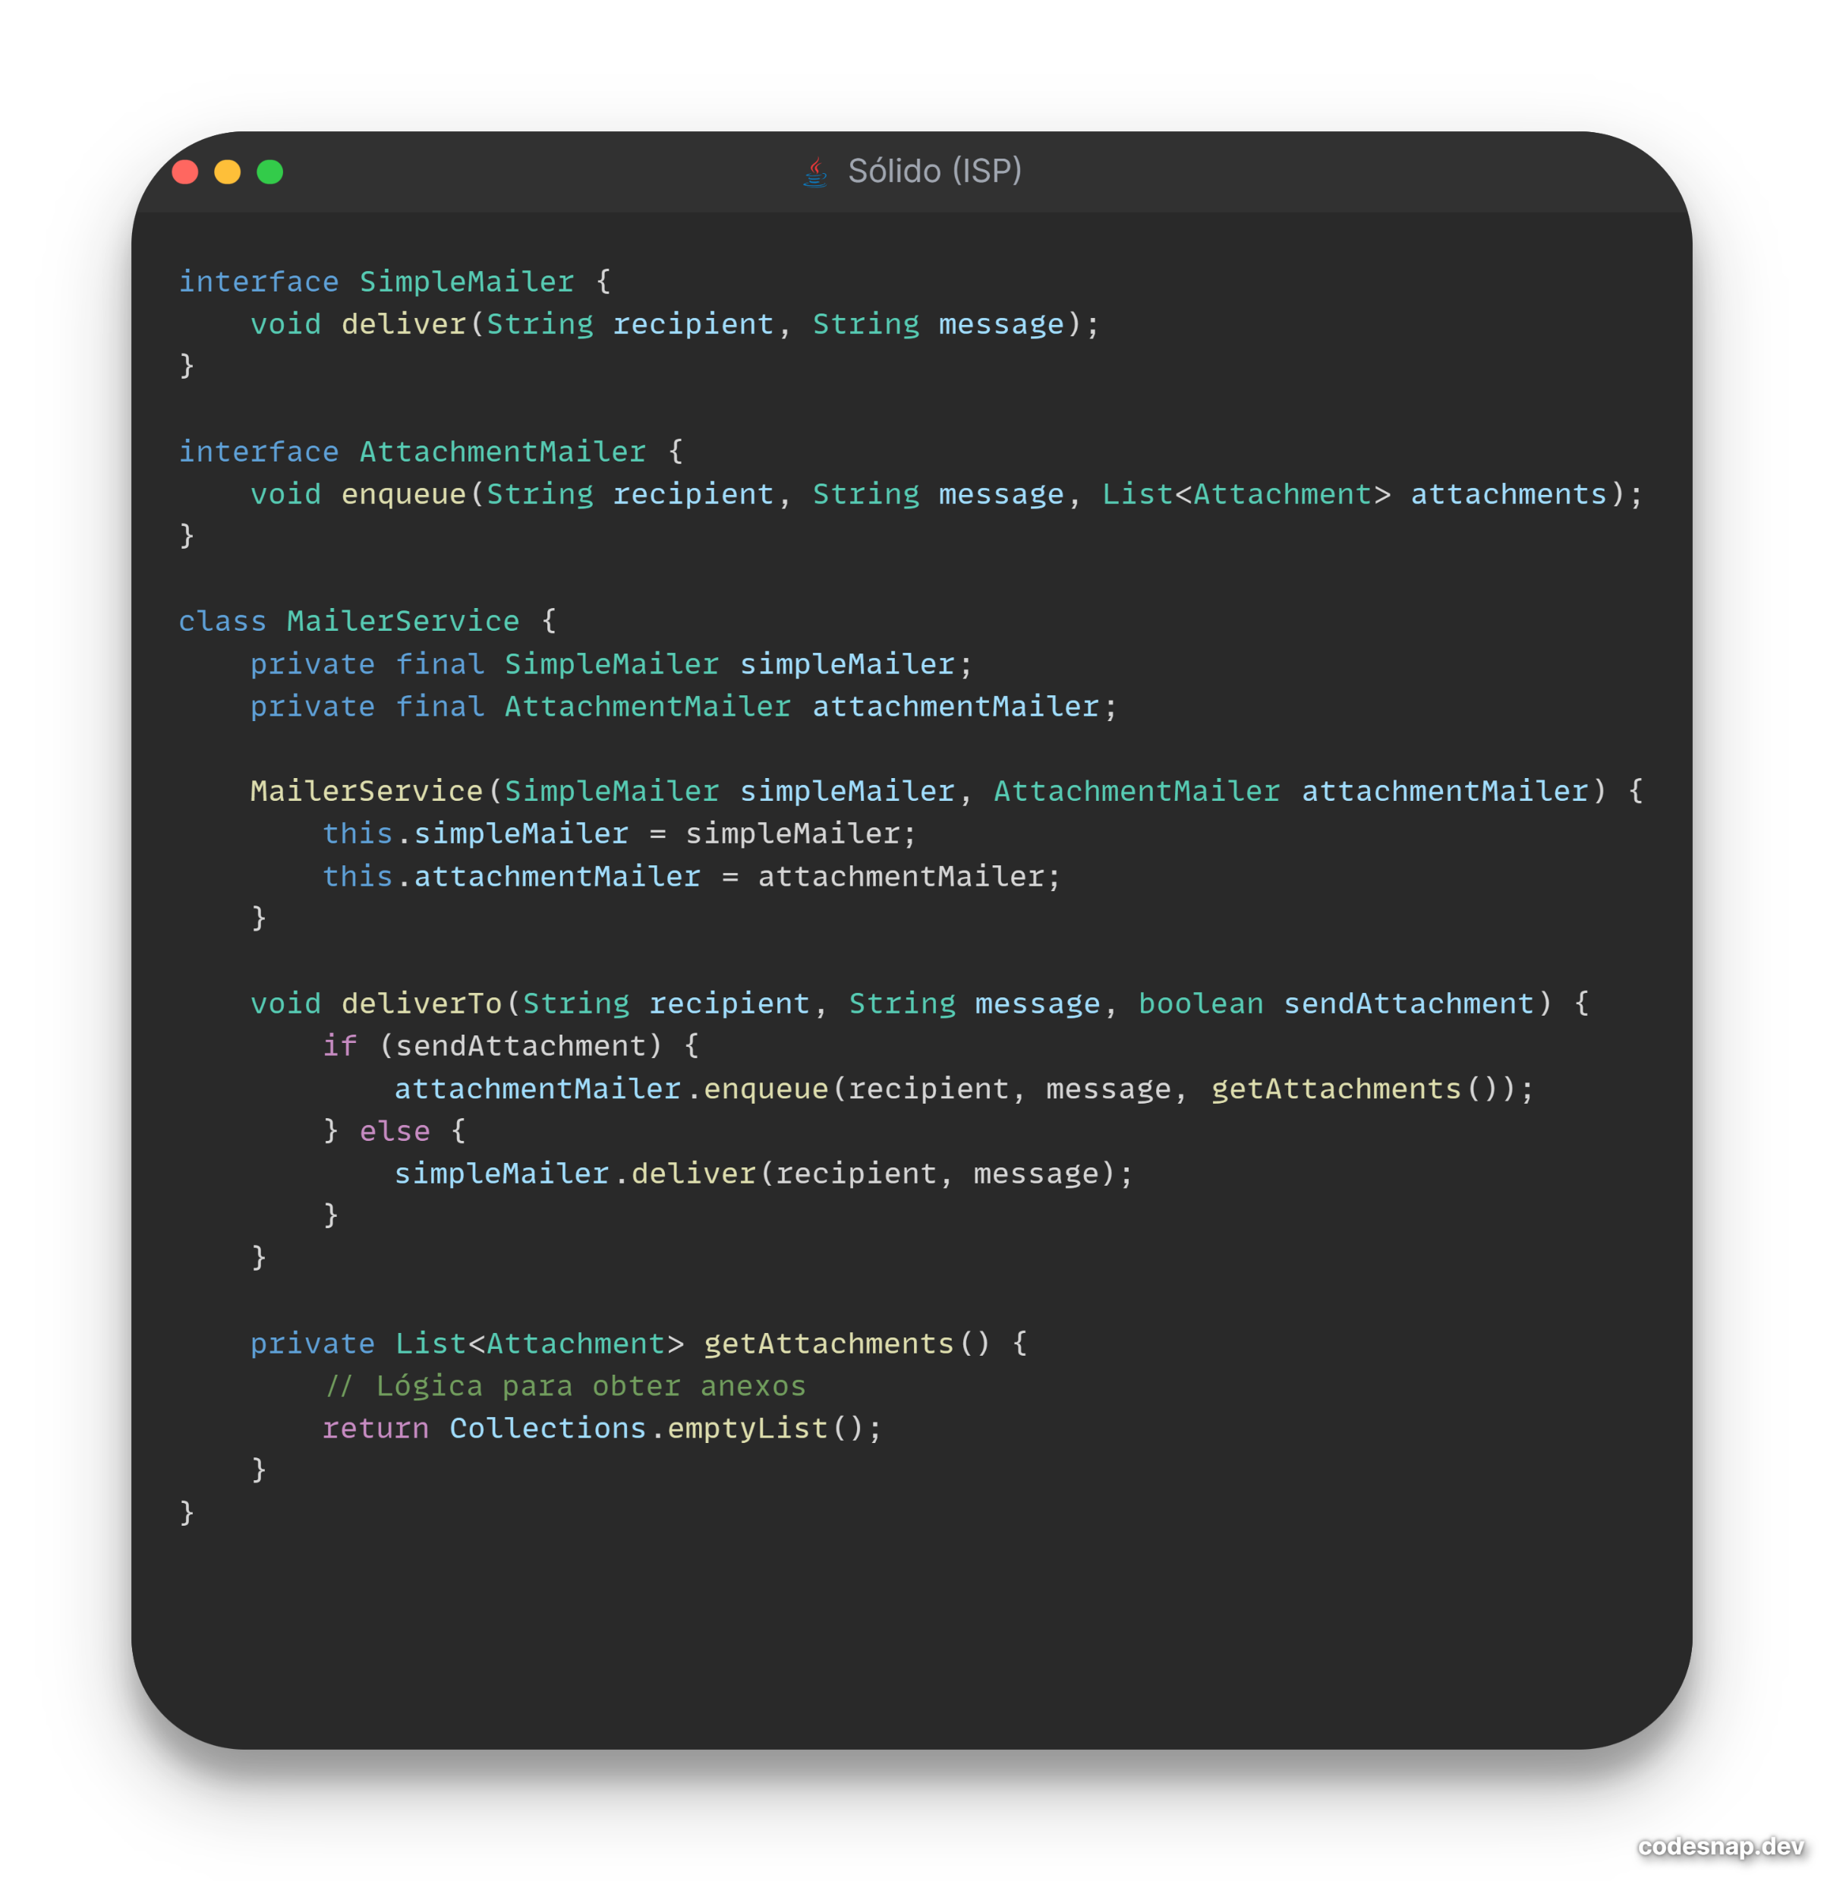
Princípios SOLID
Princípio da Segregação de
Interface (ISP)

Slide 31


OBRIGADO POR LER ATÉ AQUI
Esse Ebook foi gerado por IA, todo conteúdo gerado pelo Chat GPT e Copilot foram revisados e combinados, para ter um conteúdo mais completo, simples e conciso! Todo o processo de diagramação foi realizado por um ser humano.
O passo a passo se encontra no meu Github.
https://github.com/AdrianoProfileAdsCloud/Bootcamp-Santander-2024-Fundamentos-de-IA-para-Devs-Cria-de-um-Ebook-com-ChatGPT-MidJourney
Autor
Adriano Aparecido da Silva
Linkedin
GitHub

